Slide 1
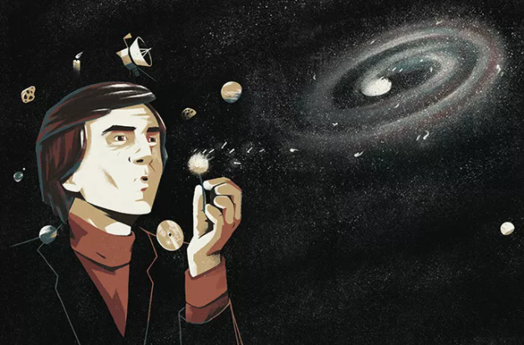
CONSTELAÇÃO FAMILIAR: UMA PSEUDOCIÊNCIA?
Prof. Daniel Gontijo
Psicólogo (CRP 04/31961)
Dr. em Neurociências (UFMG)
Membro fundador da ABPBE

Slide 2
O QUE É PSEUDOCIÊNCIA?
Uma prática/doutrina que aborda um tema de domínio da ciência (e.g., saúde mental);
Carece de confiabilidade (i.e., métodos e/ou evidências ruins); e
Seus proponentes passam a impressão de que suas ideias/práticas são confiáveis.
Exemplos: Reiki, Terapia de Florais e Quiropraxia.
(Hansson, 2021)

Slide 3
PSEUDOCIÊNCIAS são perigosas?
Iludem a população (e.g., promessas de cura);
Desestimulam a pesquisa (e.g., respostas prontas e/ou não falseáveis);
Podem levar pessoas a abandonarem PBEs; e
Podem ser diretamente nocivas (i.e., não confiáveis/riscos).
(Pilati, 2020)

Slide 4
A CONSTELAÇÃO FAMILIAR É UMA PSEUDOCIÊNCIA?

Slide 5
1. ABORDA UM TEMA DA CIÊNCIA?
Ajudaria pessoas a ter insights e mudanças relativas às suas experiências conflitivas em um sistema social (e.g., sua família).
Sim: Psicologia (relações sociais).
(Konkolÿ Thege et al., 2021)

Slide 6
2. CARECE DE CONFIABILIDADE?
MÉTODOS/INFLUÊNCIAS TEÓRICAS POUCO CONFIÁVEIS
Perspectiva de Bert Hellinger
Bases teóricas controversas (e.g., PNL, Análise Transacional e Terapia Primal);
Intuições e insights;
“Descobertas” metodologicamente obscuras;
Experiências e observações pessoais; e
Religiosidade/espiritualidade.
(Hellinger, Ordens do Amor, 2007; Marino & Macedo, 2018; Beaumont, SOA, 2006)

Slide 7
2. CARECE DE CONFIABILIDADE?
PRESSUPOSTOS TEÓRICOS CONTROVERSOS
Perspectiva de Bert Hellinger
Representantes sentiriam o mesmo que familiares;
Soluções de CFs afetariam (misteriosamente) a família real;
Ordens do amor (i.e., pertencimento, ordem e equilíbrio);
Mortes, abortos e exclusões impactariam gerações posteriores; e
Dores e doenças graves (e.g., câncer) poderiam decorrer de desordens sistêmicas.
(Hellinger, CFROA + OA, 2007)

Slide 8
2. CARECE DE CONFIABILIDADE?
PRESSUPOSTOS TEÓRICOS CONTROVERSOS
Outras perspectivas
Campo quântico (ou morfogenético);
Telepatia; e
Interconexão energética entre mentes.
(Girão, 2022; Koziner, 2018)

Slide 9
2. CARECE DE CONFIABILIDADE?
EVIDÊNCIAS INSUFICIENTES
Evidências anedóticas (casos);
Experiências pessoais (e.g., “Eu me senti bem”); e
Evidências científicas pobres e escassas.
(Hellinger, CFROA, 2007; Konkolÿ Thege et al., 2022; Ferreira, 2022)

Slide 10
3. PRETENSÃO DE CONFIABILIDADE?
CF É APRESENTADA COMO CIENTÍFICA E/OU CONFIÁVEL
Perspectiva de Bert Hellinger
“A Hellinger Sciencia [...] é uma ciência do amor do espírito” (Hellinger, 2020);
Hellinger visto como autoridade ou “vidente” (Weber, 2006); e
Hellinger como detentor da verdade (Beamount, 2006).
(Hellinger, O Amor do Espírito, 2020; Weber, 2006; Beamount, 2006)

Slide 11
3. PRETENSÃO DE CONFIABILIDADE?
CF É APRESENTADA COMO CIENTÍFICA E/OU CONFIÁVEL
Na Portaria nº 702 (21/03/2018) do Ministério da Saúde
A CF seria “uma abordagem capaz de mostrar [...] a raiz, a origem de um distúrbio de relacionamento, psicológico, psiquiátrico, financeiro e físico”, indicando “uma solução prática e amorosa [...] podendo ser indicada para qualquer pessoa doente, em qualquer nível e idade”.
(BRASIL, 2018)

Slide 12
PORTANTO...
A CF aborda um tema de domínio científico (conflitos/relações sociais; Psicologia);
A CF carece de confiabilidade (i.e., métodos e evidências ruins); e
Seus proponentes passam a impressão de que suas ideias/práticas são confiáveis.

Slide 13
COMO MUITOS CIENTISTAS VÊM SUGERINDO, essa análise corrobora a noção de QUE A Constelação familiar É UMA PSEUDOCIÊNCIA.
Portanto...

Slide 14
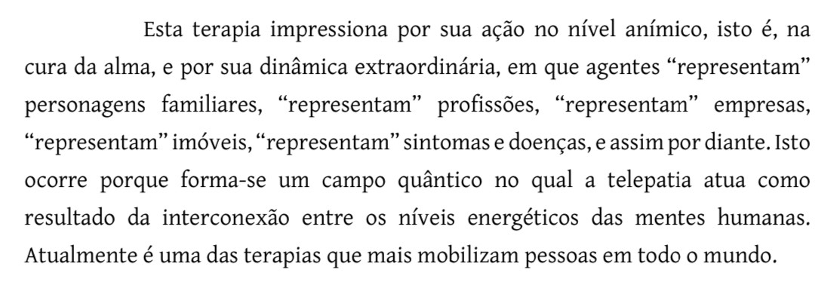
PARA FECHAR
No requerimento desta audiência...
(Girão, 2022)

Slide 15
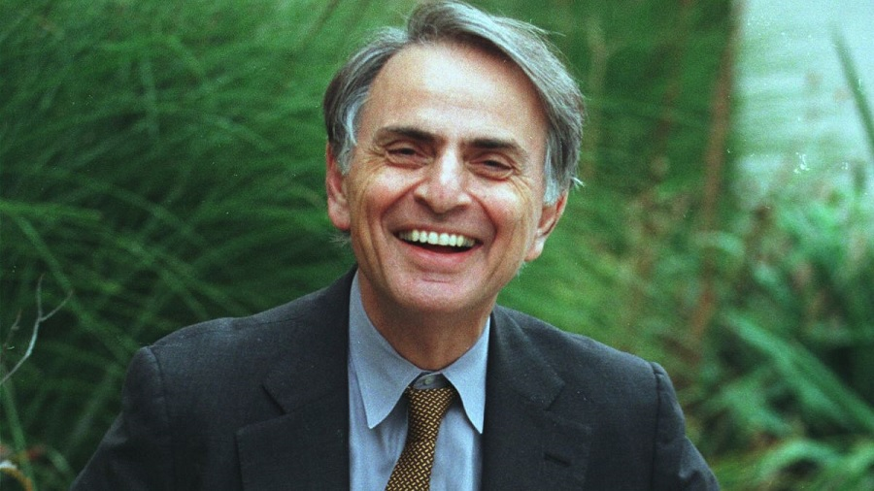
PARA FECHAR
No entanto...
(Sagan, 1996)

Slide 16
seria UMA ATITUDE ÉTICA OFERECER UMA PRÁTICA TÃO CONTROVERSA à POPULAÇÃO EM ÓRGÃOS COMO O SUS E O JUDICIÁRIO?
ENTÃO...

Slide 17
REFERÊNCIAS
Beaumont, H. (2006). Introdução. Em Hellinger, B., A simetria oculta do amor: por que o amor faz os relacionamentos darem certo. São Paulo: Cultrix.
BRASIL. Ministério da Saúde. Portaria nº 702 de 21 de março de 2018. (2018). Recuperado em: http://bvsms.saude.gov.br/bvs/saudelegis/gm/2018/prt0702_22_03_2018.html
Ferreira, C. M. C. (2022). Avaliação de uma revisão sistemática (Konkolÿ Thege et al., 2021) com o AMSTAR 2. (Comunicação pessoal.)
Girão, E. (2022). Requerimento para a audiência sobre Constelação Familiar. Brasília: Senado Federal.
Hansson, S. O. (2021). Definindo pseudociência e ciência. Crítica na Rede. Recuperado em: https://criticanarede.com/pseudociencia.html
Hellinger, B. (2006). A simetria oculta do amor: por que o amor faz os relacionamentos darem certo. São Paulo: Cultrix.
Hellinger, B. (2007). Constelações familiares: o reconhecimento das ordens do amor. São Paulo: Cultrix.
Hellinger, B. (2020). O Amor do Espírito na Hellinger Sciencia. Belo Horizonte: Atman.
Konkolÿ Thege, B., Petroll, C., Rivas, C., & Scholtens, S. (2021). The effectiveness of family constellation therapy in improving mental health: a systematic review. Family process, 60(2), 409-423.
Koziner, M. (2018). Campo morfogenético de Rupert Sheldrake & Constelações Familiares. Recuperado em: https://youtu.be/2IU5Vx6bm54
Marino, S., & Macedo, R. M. S. (2018). A Constelação Familiar é sistêmica? Nova Perspectiva Sistêmica, 62, 24–33.
Pilati, R. (2018). Ciência e pseudociência: por que acreditamos apenas naquilo em que queremos acreditar. São Paulo: Contexto.
Sagan, C. (1996). "Manchete", Edições 2309-2317, p. 128. Block Editores.
Weber, G. (2006). Prefácio. Em Hellinger, B., A simetria oculta do amor: por que o amor faz os relacionamentos darem certo. São Paulo: Cultrix.

Slide 18
OBRIGADO!
Prof. Daniel Gontijo
Psicólogo (CRP 04/31961)
Dr. em Neurociências (UFMG)
Membro fundador da ABPBE

